Slide 1
Код по АДМИН 1100610

Slide 2
Професия Планински водач Специалност Туризъм Прием след завършен 7 клас
Туристически и алпийски обекти Разширено изучаване на Английски език
Ски поготовка
Алпинизъм и спортно катерене
Спелеология и пещерно дело
Долекарска помощ
Опасности в планината
Гостоприемство в туристическата индустрия
Маркетинг/ Мениджмънт
Балканът – твоята класна стая!

Slide 3
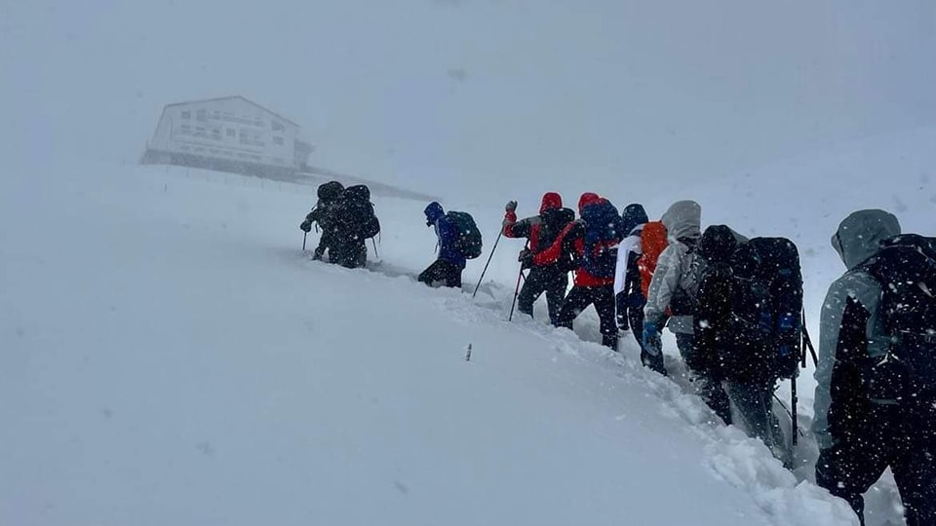
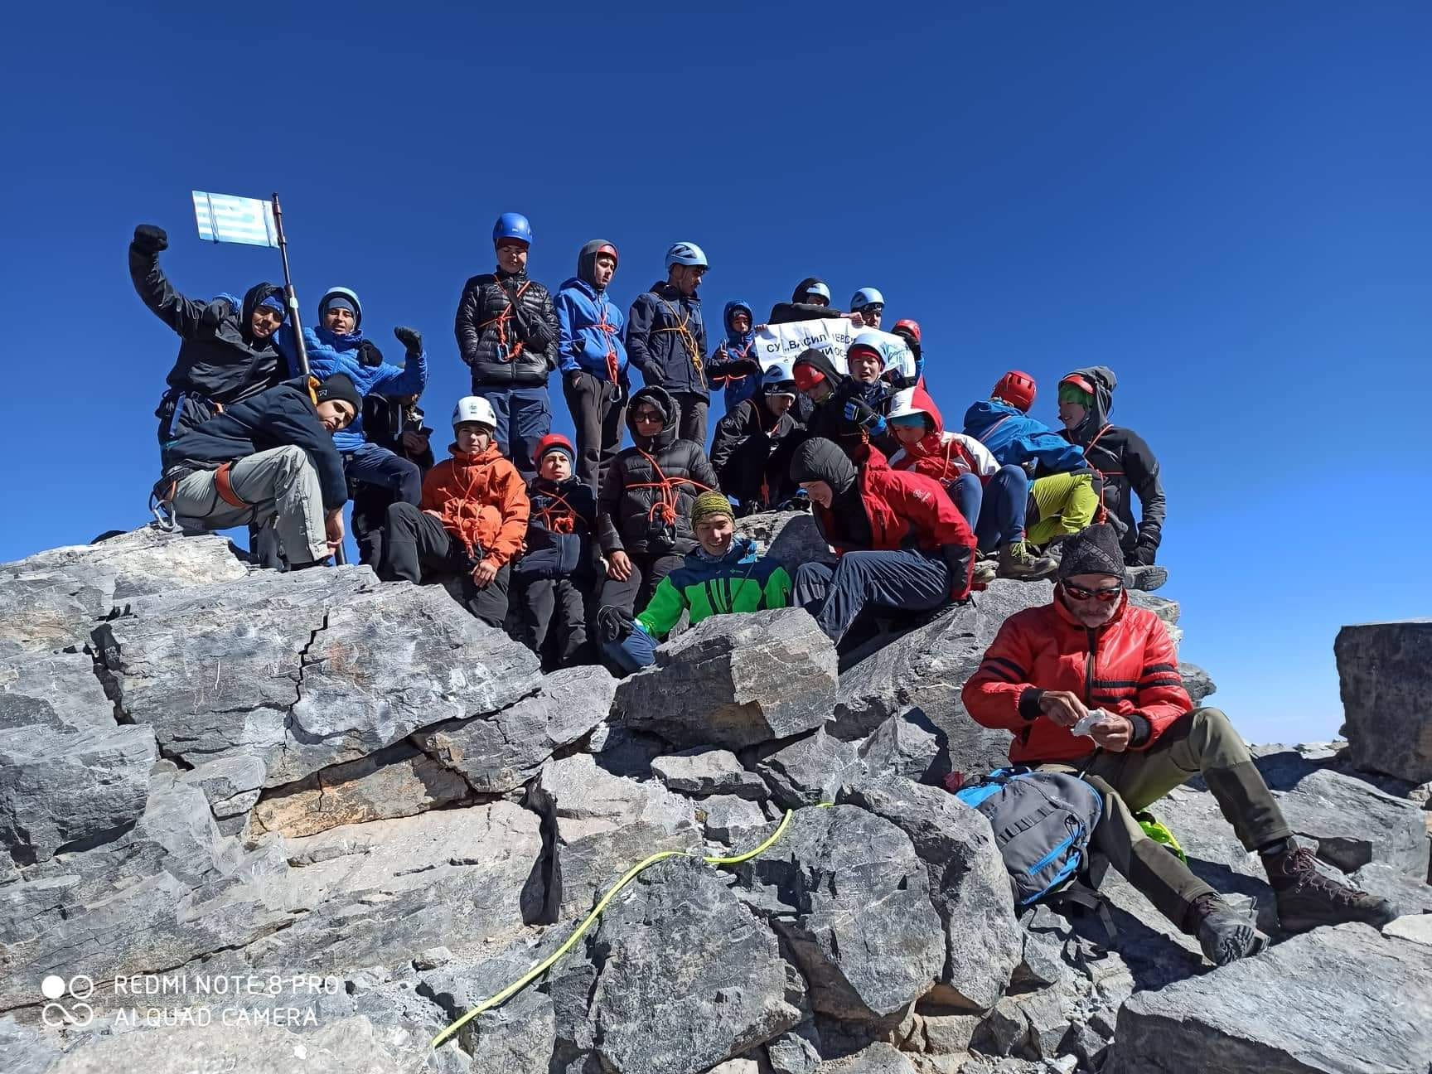
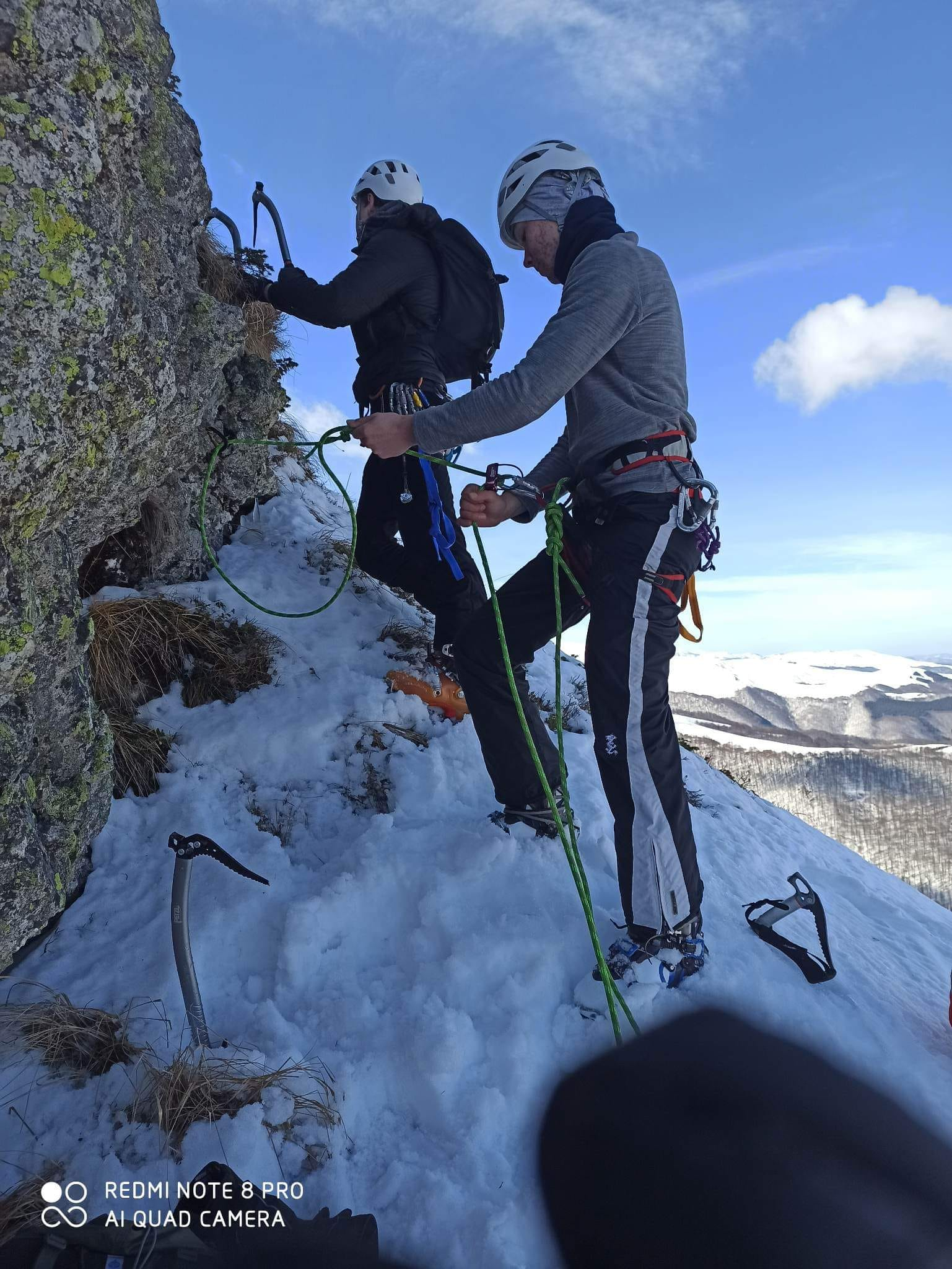
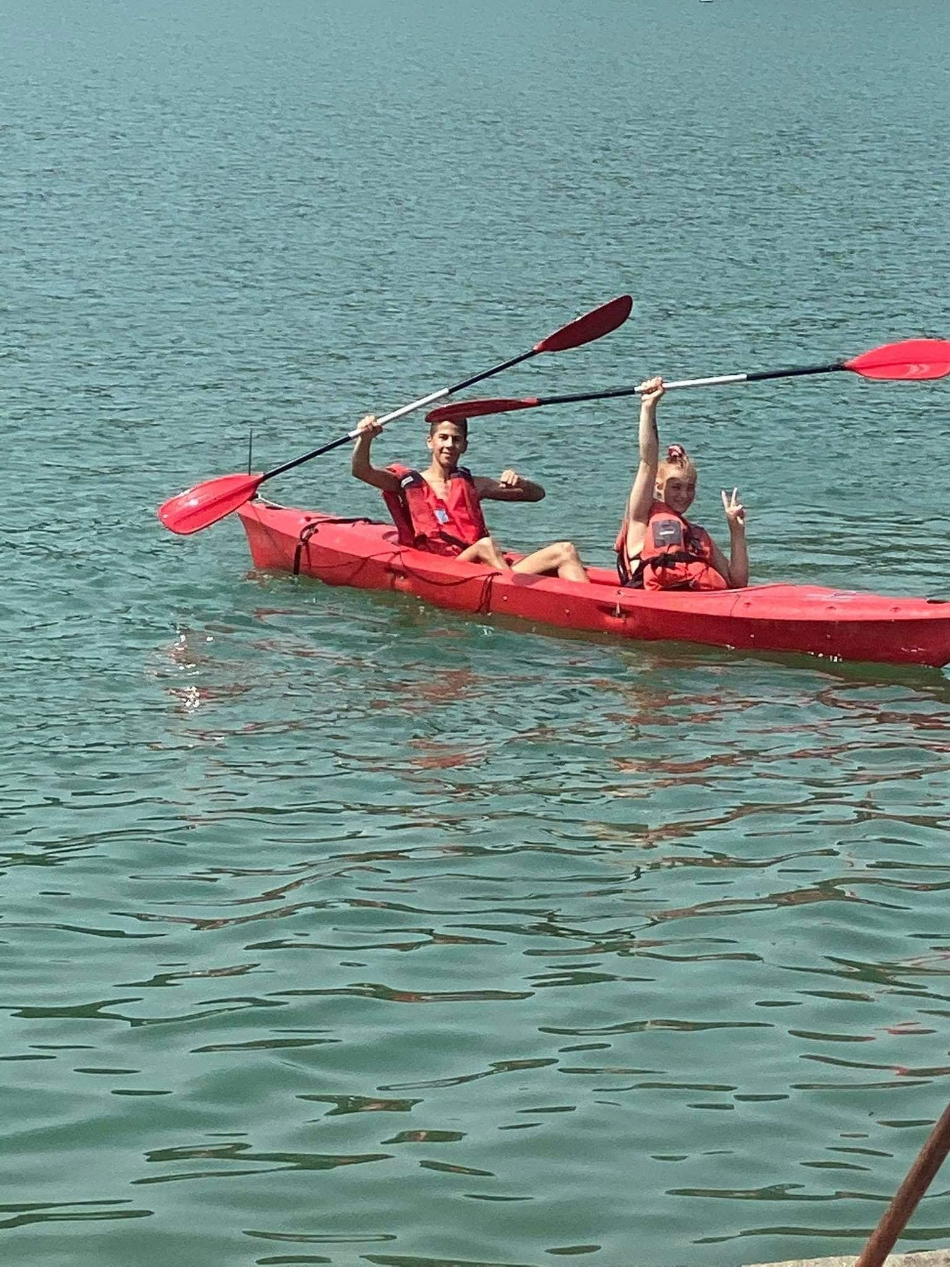
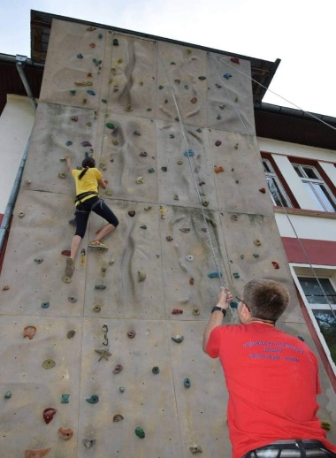
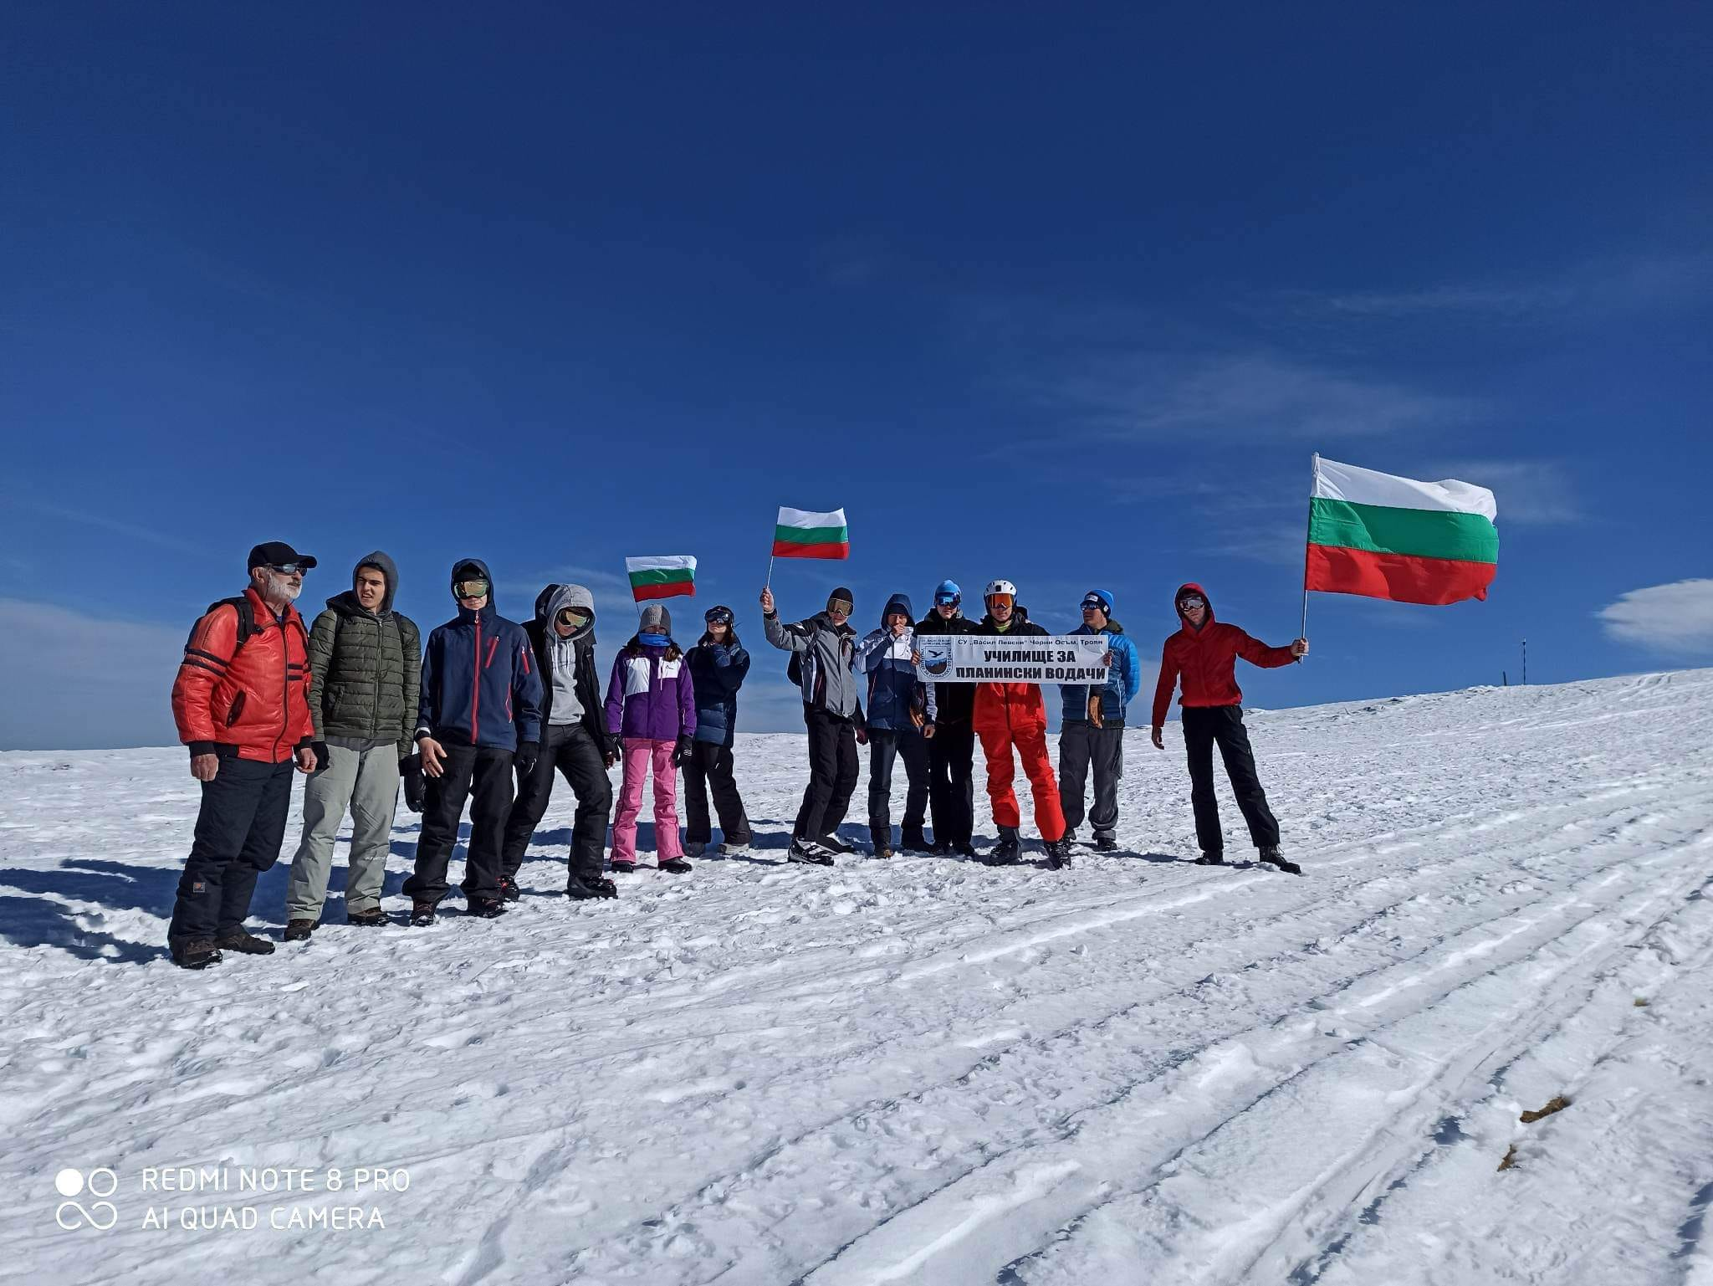
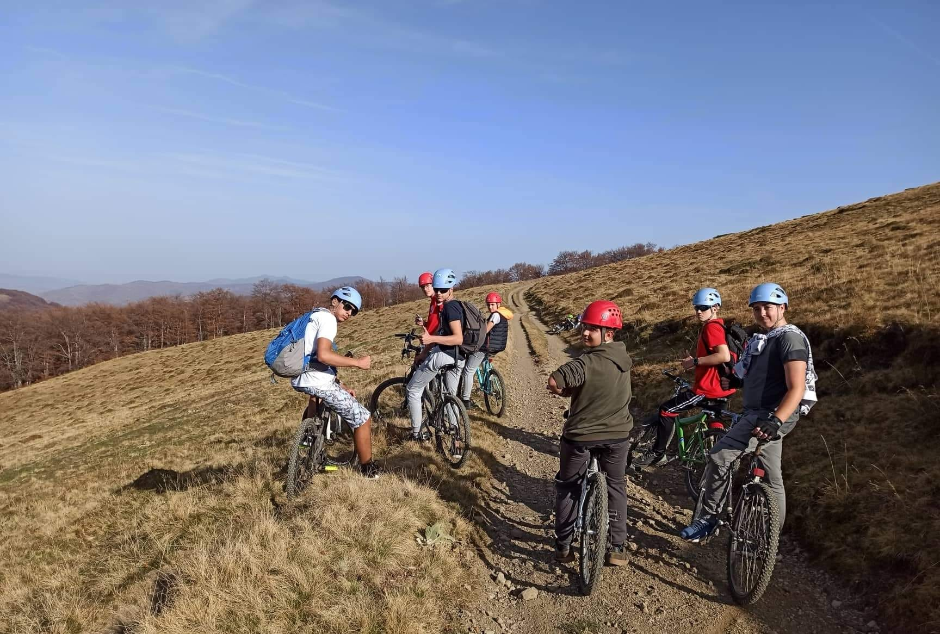
Код по АДМИН
1100610
Телефон за връзка :
+ 359 878 73 11 90
+ 359 878 70 11 30
Доверете ни се и бъдете част от нашето Училище!

